Slide 1
第八章 运行时的存储空间
【教学目标】掌握目标程序运行时，编译程序对其地址进行组织的原理及技术
【教学重点】栈式存储分配原理及技术
【教学难点】运行时的变量访问

Slide 2
源程序中由标识符代表存储单元，它们对应的内存地址由编译
程序在编译时分配或由其生成的目标程序在运行时分配。
8.1、运行时的存储空间结构
需要检查冲突和溢出
heap stack
静态区
目标代码区

Slide 3
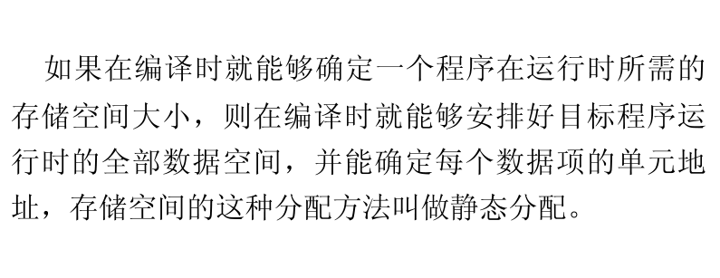
8.2.1、静态存储分配

Slide 4
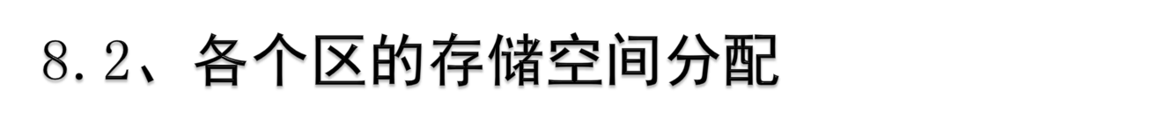
8.2.1、静态存储分配
主要分配对象
  全局变量和不改变值的对象如常量
特点
  编译时确定存储位置，因此访问时可采用绝对地址
  访问效率高，但造成空间浪费
实现
  并不是一开始就使用绝对地址，而是使用块地址形式(DataArea, Offset)，运行时由连接装配系统把DataArea 映射到实际空间中。

Slide 5
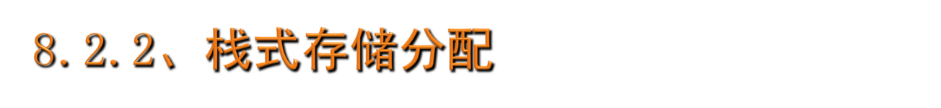
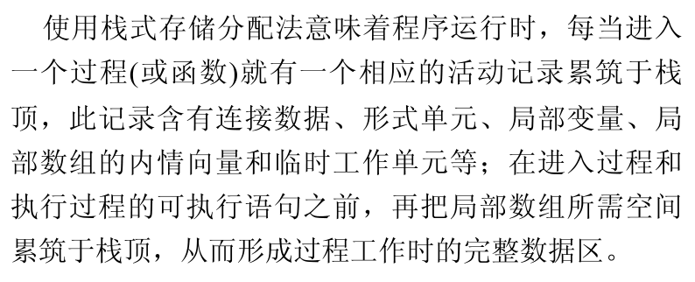
用途
  能适应嵌套及递归调用的情形
特点
  先进后出
  变量生存期限仅为本次调用
  自动释放
运行栈
活动记录
活动记录
活动记录
⇓

Slide 6
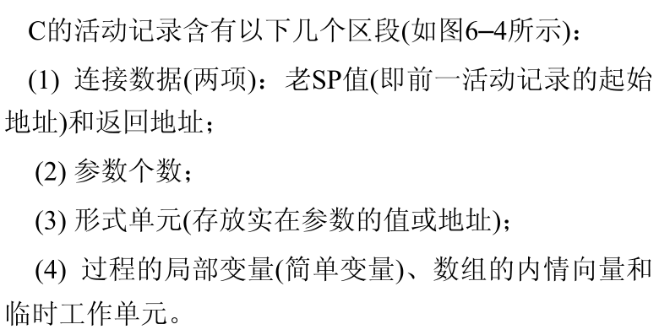

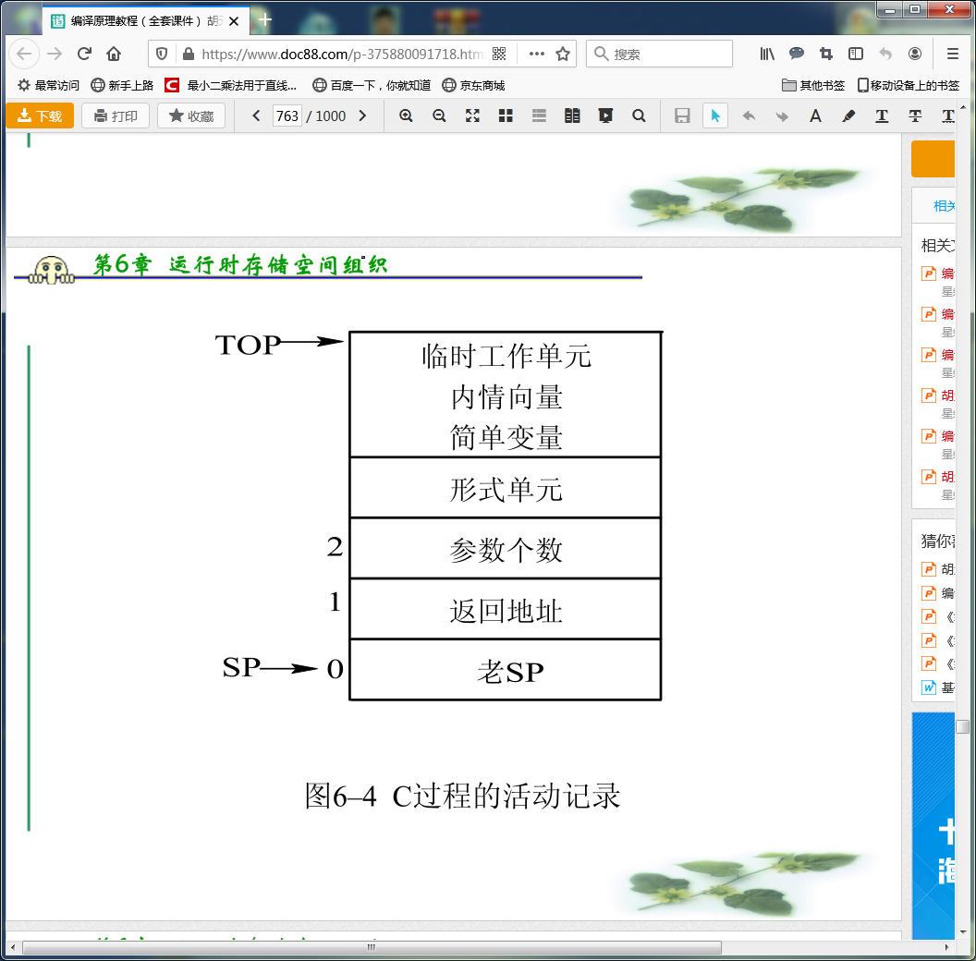

Slide 7
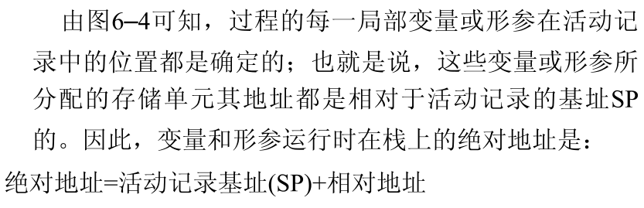

Slide 8
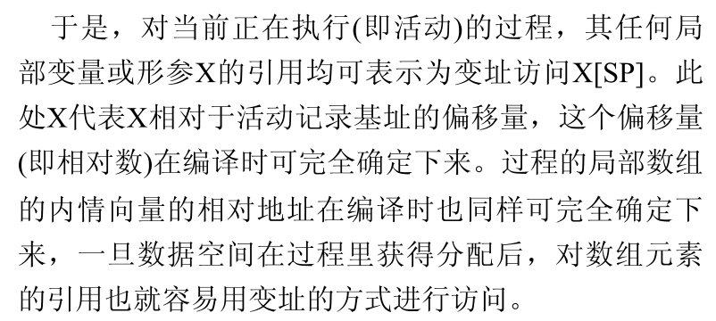

Slide 9
例如，考察下面函数，该函数计算X的阶乘：
  int f(int x)
  {
  if (x == 0) f = 1;
  else f = f(x-1) * x;
  }
假设要计算f(2)，计算过程表示如下：
    f(2) ⇒ f(x⁽¹⁾ - 1) * x⁽¹⁾
    ⇒ f(x⁽²⁾ - 1) * x⁽²⁾ * x⁽¹⁾
    ⇒ f(0) * x⁽²⁾ * x⁽¹⁾
    ⇒ 2 其中x^{(i)}表示第 i 次调用f时的x值。
栈式分配法：每调用一次过程就给过程中被声明的所有变量（包括编译器自身产生的临时变量）分配一次新单元，并在返回时释放最后一次为过程分配的单元。

Slide 10
如何确定每次要分配的过程存储块的开始地址？要求每个过程的空间块长度可静态计算。
这涉及到两个复杂问题：
（1）过程内可能有可变长类型 （C++, Java 5）, VB 变体
（2）临时变量多且需确定类型，空间不太好计算；
那么栈区的主要分配对象是：过程中被声明的形参和局部变量，以及编译器自己产生的临时变量。这样上例中为计算f(2)将为f( )分配三次空间。
栈式分配法不仅解决了递归调用问题，实际上又很好地解决了空间的共享问题。

Slide 11
例如Pascal程序bin(…)：
program bin(…)
  function f( X,Y,Z: real ): real; var u: char; begin …end;
  function g( A,B: integer ): real; begin …end;
  function h( C: boolean ): real; var v: real; begin …end;
begin … end
u
Z
Y
B
v
X
A
C
下列情形不能进行栈式分配：
  （1）在过程寿命结束时变量的寿命还未结束(全局变量)
  （2）动态申请空间的变量（new(P)）
  （3）某些语言(Fortran)中可由两个子程序共享空间的情形

Slide 12
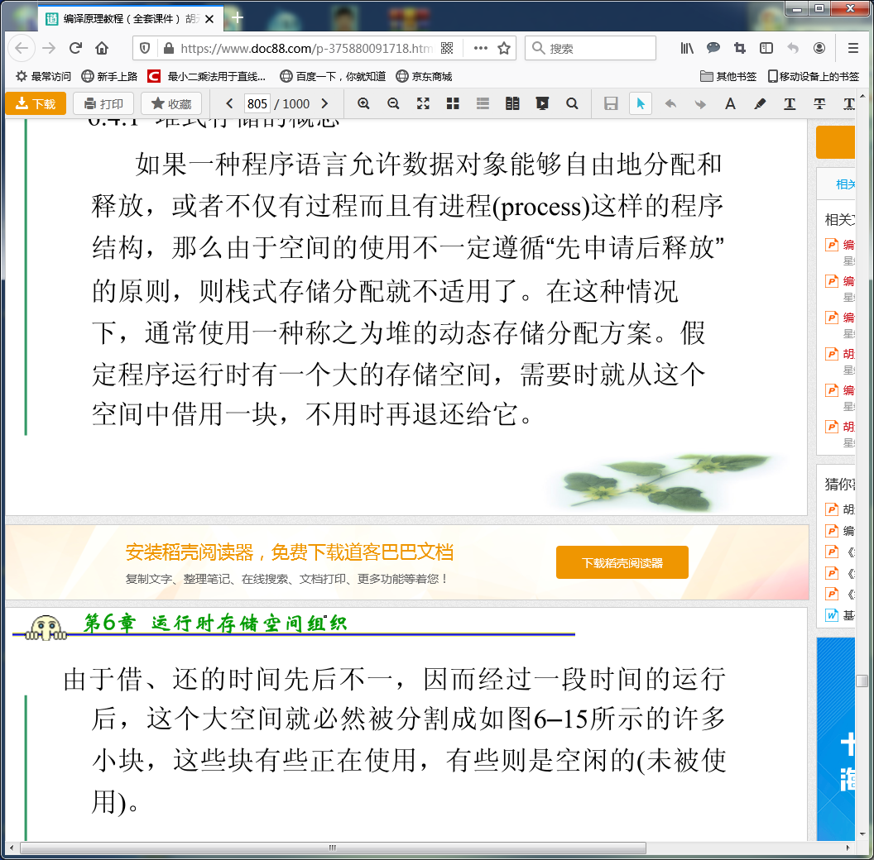
8.2.3、堆式存储分配

Slide 13
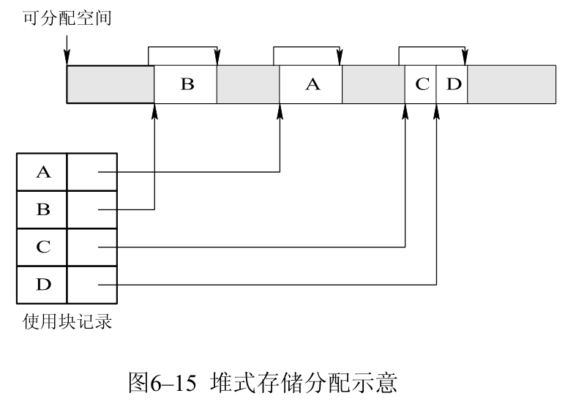

Slide 14
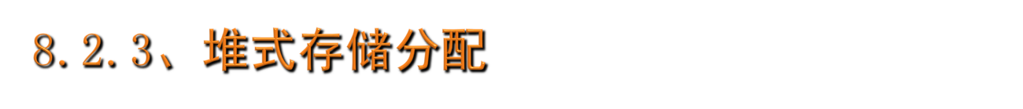
用途
  存储空间的动态分配和释放
特点
  可随时分配和释放空间
实现方法：
  将内存空间分为若干块，根据用户要求分配
  无法满足时，调用无用单元收集程序将被释放的块收集起来重新分配

Slide 15
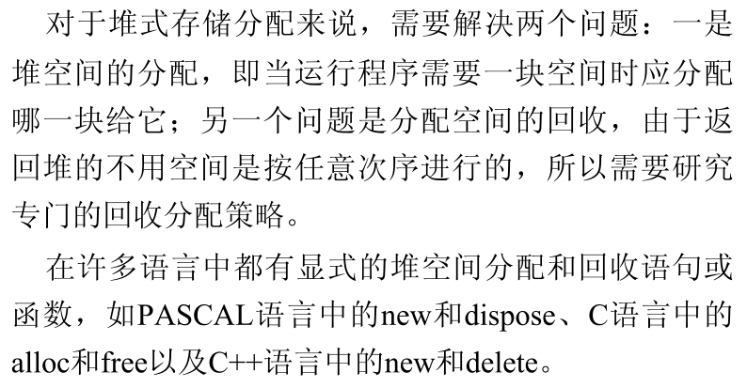

Slide 16
8.3.1、过程调用需存放的信息
过程控制信息：包括返回地址、先行活动记录的动态链指针、层数和长度等。
机器状态信息：包括寄存器状态等过程中断时的机器状态。
全局变量信息：包括有关访问非局部变量的信息。
局部变量信息：包括形参变量、局部变量和临时变量的值。

Slide 17
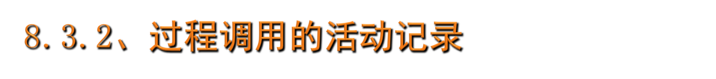
栈来保存递归过程执行所需保存的信息。即栈区是由所谓的过程活动记录（AR）组成的一个连续的存储区。
临时变量区
本层变量和返回值
局部变量区
其中sp(Stack Pointer)表示栈指针，它始终指向当前AR的始地址。
形参变量区
返回值
全局变量信息
全局变量环境
机器状态信息
机器状态
过程层数
控制状态信息
返回地址
sp
动态链指针

Slide 18

void p(int i)
{
float y;
int a[10];
y = a[i] * 25;
}
调用p时的活动记录AR结构如右图所示。其中假设整数占四个单元，实数占八个单元，同时假定形参开始的偏移量Offset为20。
offset = 72
a
y
i
返回值
全局信息
机器信息
控制信息
offset = 32
offset = 24
offset = 20
offset = 0

Slide 19
过程调用被执行时，其目标代码将负责完成以下工作：
（1）将实参值送入NewAR的形参单元中；
（2）将控制信息（返回地址/层数/AR长度/动态链地
址等）填入NewAR的相应单元中；
（3）将机器状态信息填入NewAR的相应单元中；
（4）全局变量信息填入NewAR的相应单元中。
为了使sp指向NewAR，应做：sp:=sp+CurrentAR.Size;
过程调用结束时，释放当前活动记录，把保存在
CurrentAR中的值取出来赋给sp。

Slide 20
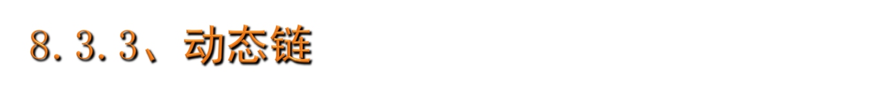
将栈上所有AR连接起来的链。为了更精确地揭示动态链的含义，引进调用链的概念：
(M)是调用链；若(M，…，R)是调用链，且R中有S的调用，则(M，…，R，S)也是调用链，用CallChain(S)表示。对于任一过程S，其调用链不唯一。
假设有调用链CallChain(S) = (M，…，R，S)，则栈的当前内容可表示为：[AR(M)，…，AR(R)，AR(S)]。称它为对应调用链(M，…，R，S)的动态链。其动态链逻辑示意图如下：
AR_{M}
AR_{R}
AR_{S}
sp
…

Slide 21
调用过程Q时：
  NewAR.DynaChainPointer := sp;
  NewAR.Return := ReturnAddr ................ 返回地址
  NewAR.Level := Level(Q); ...................... 层数
  NewAR.Size := Size(Q); ............................. AR长度
  NewAR.Machine := (R₁,R₂,…,R_{n}); ........ 机器状态信息
  sp := sp + CurrentAR.Size; .................... 修改sp
  转向Q子程序
退出过程Q时（正常返回情形）：
  (R₁,R₂,…,R_{n}) := CurrentAR.Machine; ... 恢复机器状态
  Value := CurrentAR. ReturnValue; ......... 返回值
  sp := CurrentAR.DynaChainPointer;
  按原CurrentAR.return返回。

Slide 22
8.3.4、活跃活动记录
假设有过程M、P、Q、R，当前调用链是(M,P¹,P²,Q¹,R¹,R²,R³)，则当前动态AR链为：[AR(M),AR(P¹),AR(P²),AR(Q¹),AR(R¹),AR(R²),AR(R³)]
其中P^{i}表示P的第i次调用。一个过程S在动态链中可有多个AR，但其中只有最新AR(S)是可访问的，我们称此AR(S)是S的活跃活动记录，记为LiveAR(S)。对于上述动态链，有：
  LiveAR(M) = AR(M)
  LiveAR(P) = AR(P²)
  LiveAR(Q) = AR(Q¹)
  LiveAR(R) = AR(R³)

Slide 23
8.4、运行时的变量访问
8.4.1、变量的访问环境
嵌套过程中既包含自己定义的局部变量，还包括其它过程中定义的局部变量，它们存储在定义它们的过程的活跃AR中。
静态链（DeclaChain：也称过程声明链）：(M)是静态链；若(M，…，P)是静态链，且P中有过程Q的声明，则(M，…，P，Q)也是静态链。对于过程Q，静态链DeclaChain(Q)是唯一的，且Q中出现的各变量其声明一定在DeclaChain(Q)中。
静态链可由调用链求得。具体说，如果P中调用Q，且已知P的静态链，则Q的静态链可从P的静态链产生，且等于由P静态链的前m项组成的子链加上Q，其中m是Q的层数（假设主程序的层数是0）。

Slide 24
变量访问环境的实现方法有多种，较常见的有
  静态链方法
  嵌套层次显示表（Display表）方法（局部/全局）
8.4.2、静态链方法（Static Chain）
在活动记录中引入一个静态链指针，指向直接外层的最新活动记录的基地址。由于过程的嵌套结构是确定的，则顺着静态链查找就可以找到包含非局部变量的过程。
例1：假设有调用链(M,G,H,R,S)，且它们的层数分别为0，1，2，3，3；则活动记录AR形态为：
AR₀ (M)
AR₁(G)
AR₂(H)
AR₃ (R)
AR₄ (S)
nil
ar0
ar1
ar2
ar2
sp
ar0
ar1
ar2
ar3
ar4

Slide 25
8.4.2、局部Display表方法
为了提高访问非局部量的速度，可以用一个指针数组，称为嵌套层次显示表（display）来求每个活动记录AR的变量访问环境。即每进入一个过程后，在建立它的活动记录的同时建立一张局部display表。第i层过程的局部display表有i+1个单元。
刚才的例子：调用链(M,G,H,R,S)，且它们的层数分别为0，1，2，3，3；则各AR的Display表如下：
0 AR(M).Display = [ar0]
1 AR(G).Display = [ar0,ar1]
2 AR(H).Display = [ar0,ar1,ar2]
3 AR(R).Display = [ar0,ar1,ar2,ar3]
3 AR(S).Display = [ar0,ar1,ar2,ar4]
M{
  G{
    H{
      R{ }
      S{ }
    }
  }
}

Slide 26
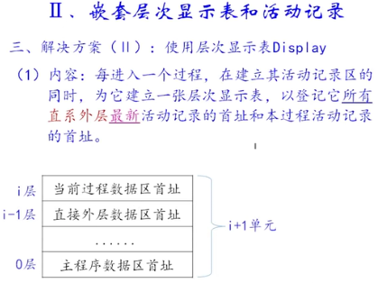

Slide 27
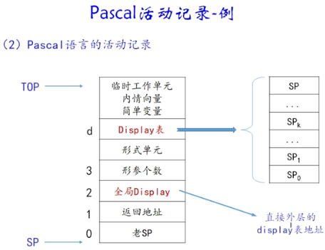

Slide 28


Slide 29


Slide 30
8.4.3、全局Display表方法
二者思想类似。即：在程序的任何一个位置，包含该点的各过程必然层数都不相同。
基于此思想，设一个总的Display表，用Display[i]指向层数为i的过程的最新AR。

Slide 31
8.5、堆式动态存储分配
适用于允许用户自由申请和退还空间的情形（Pascal中的new与dispose）。经一段运行时间后，由于自由借还导致空间被划分成许多碎块。
分配时需考虑的问题：
需要合并碎块时，必须调整运行程序对各占用块的全部引用点
回收无用但是未被释放的碎块时，如何确定其当前无用且永远无用

Slide 32
8.5、堆式动态存储分配
1、定长块分配方法 将堆存储空间分成长度相等的若干块。
2、变长块分配方法 分配长度不同的存储块，随请求而变。空闲块链起来，分配时采取首次满足法、 最优满足法、 最差满足法等原则。
隐式存储回收：用户程序和回收子程序并行工作，以便让回收子程序知道存储块何时不再使用，此时回收子程序负责给块加标记。当申请块的需求得不到满足时，就调用回收程序的回收过程实现真正回收。

